Slide 1
МИНОБРНАУКИ РОССИИ
ФЕДЕРАЛЬНОЕ ГОСУДАРСТВЕННОЕ БЮДЖЕТНОЕ ОБРАЗОВАТЕЛЬНОЕ УЧРЕЖДЕНИЕ
ВЫСШЕГО ОБРАЗОВАНИЯ
«ВОРОНЕЖСКИЙ ГОСУДАРСТВЕННЫЙ УНИВЕРСИТЕТ»
(ФГБОУ ВО «ВГУ»)
Разработка модуля «Бронирование аудитории» для балльно-рейтинговой системы факультета
Выполнил: студент группы 8.1 Мигачев П. И.
Руководитель: Ст. Преп. Чекмарев А. И.

Slide 2
Актуальность
Учебный процесс требует быстрого учета занятости аудиторий.
Дополнительные занятия, консультации, пересдачи и мероприятия часто не входят в основное расписание.
Ручное бронирование через таблицы повышает риск ошибок и пересечений.
Нужен единый цифровой инструмент для просмотра занятости и создания бронирований.

Slide 3
Проблемы предметной области
ручной поиск свободной аудитории;
перегруженность таблицы;
нет автоматической проверки конфликтов;
сложно учитывать числитель и знаменатель.

Slide 4
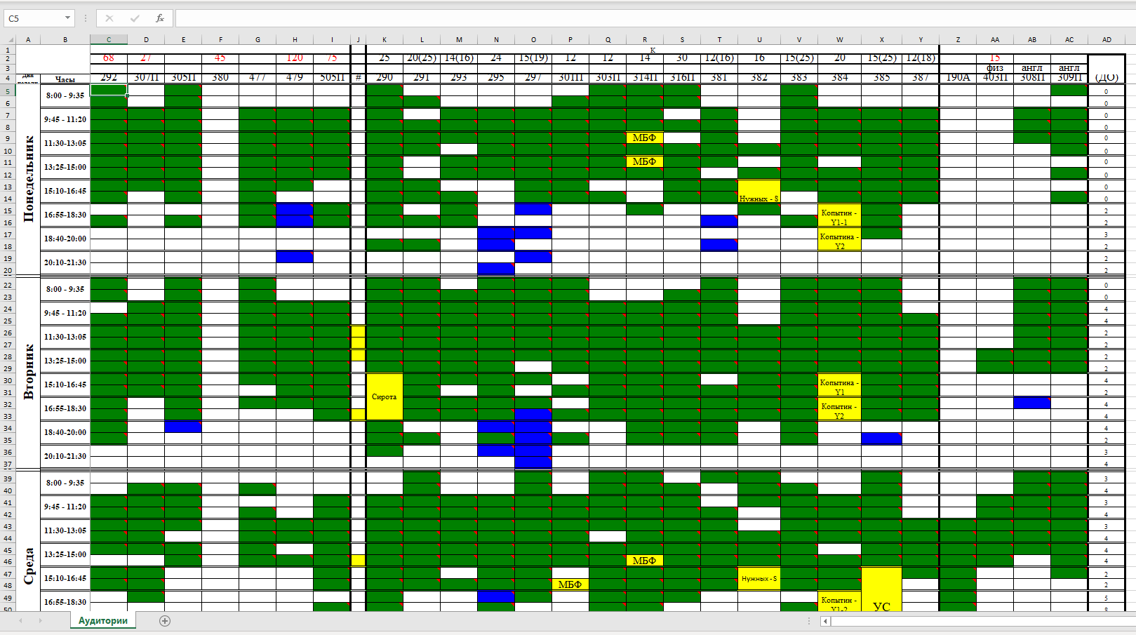
Проблемы предметной области

Slide 5
Цель и задачи
Разработать веб-систему бронирования аудиторий
с отображением занятости, учетом основного расписания и
созданием регулярных и разовых бронирований.
проанализировать текущий процесс;
определить требования;
разработать структуру данных;
реализовать клиентскую часть;
реализовать REST API;
добавить создание бронирований;
провести тестирование.

Slide 6
Требования и ограничения
Реализовано:
Ограничения:
выбор учебной недели;
выбор аудитории;
таблица занятости;
отображение основного расписания;
регулярные бронирования;
разовые бронирования;
проверка конфликтов.
основное расписание не редактируется;
данные хранятся в JSON;
воскресенье не бронируется.

Slide 7






Средства реализации
React — создание пользовательского интерфейса.
TypeScript — строгая типизация данных.
Vite — запуск и сборка клиентской части.
Node.js — выполнение серверной логики.
Express — реализация REST API.
JSON — хранение и передача данных.
REST API — связь клиента и сервера.

Slide 8
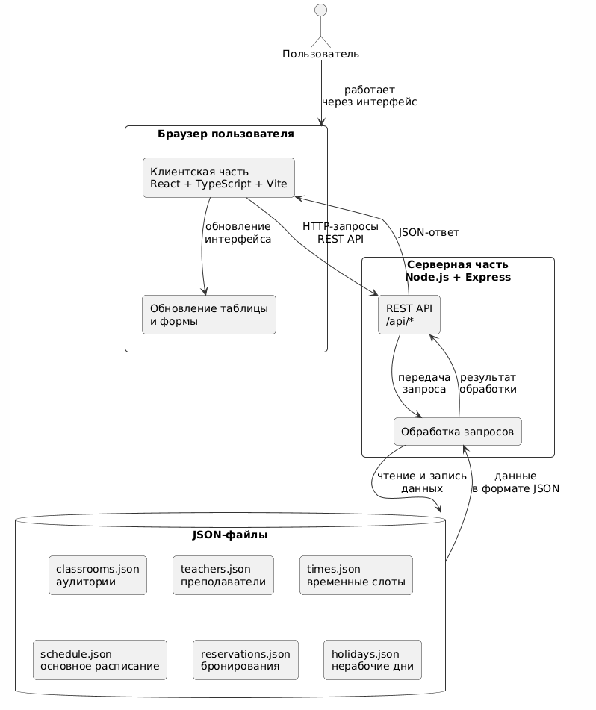
Архитектура разработанной системы
Пользователь работает через браузер.
Клиентская часть отправляет запросы
к REST API.
Серверная часть обрабатывает запросы.
Данные читаются и сохраняются
в JSON-файлах.

Slide 9
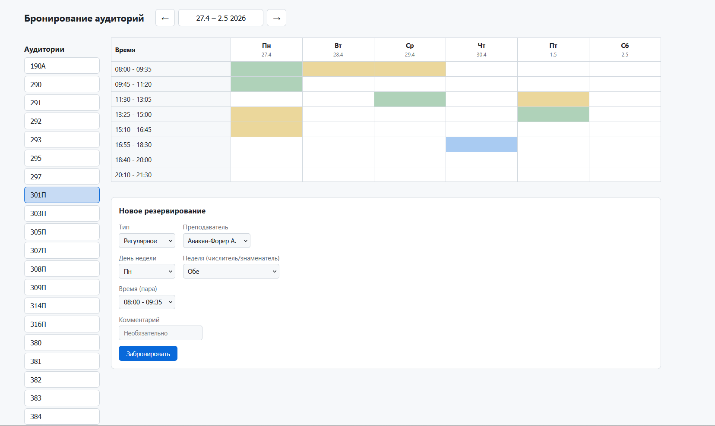
Реализация интерфейса

Slide 10
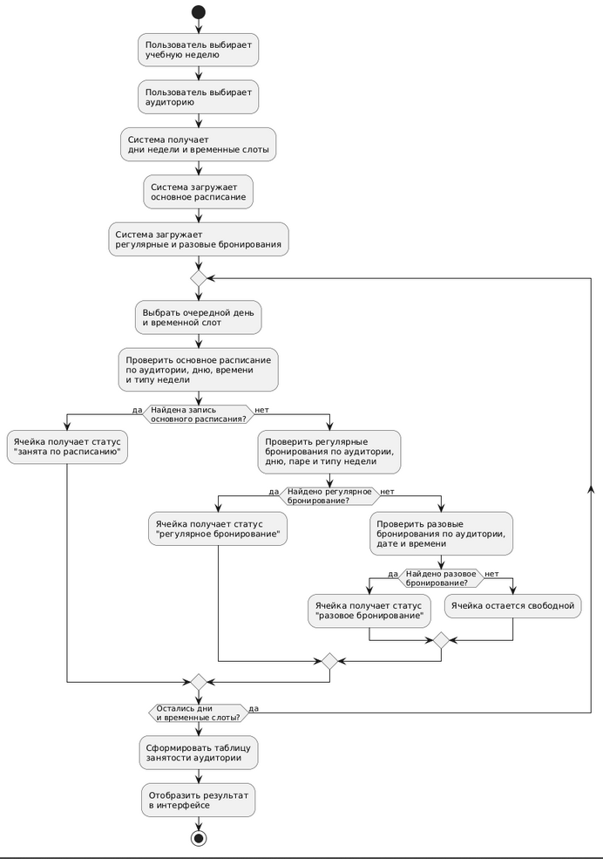
Логика бронирования и тестирования

Slide 11
Заключение
Разработана веб-система бронирования аудиторий для учебного подразделения;
Реализованы выбор учебной недели, выбор аудитории и просмотр занятости по временным слотам;
Добавлено создание регулярных и разовых бронирований с учетом числителя и знаменателя;
Реализованы серверный REST API, хранение данных в JSON и проверка конфликтов при бронировании.

